Slide 1
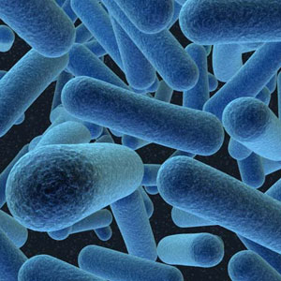
Прокаріоти

Slide 2
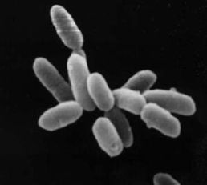
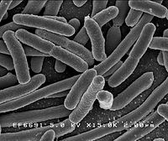
Термін «прокаріоти, або доядерні» об'єднує групу одноклітинних живих організмів, які не мають чітко оформленого ядра та інших внутрішньоклітинних мембранних органел.
Така структура прокаріотів відрізняє їх від еукаріотів(ядерних організмів), які мають клітинні ядра і можуть бути як одноклітинними, так і багатоклітинними. Різниця між структурою прокаріотів та еукаріотів найбільша серед груп організмів. Більшість прокаріотів - бактерії, і ці два терміни раніше розглядалися як синоніми.Проте,в 1990 році американський вченим Карлом Воузом був запропонований поділ прокаріотів на:
Бактерії
Археї
(Система поділу на еукаріотів, бактерій та архей зараз вважається визнаною та називається Системою трьох доменів. )
Архея
Бактерія

Slide 3
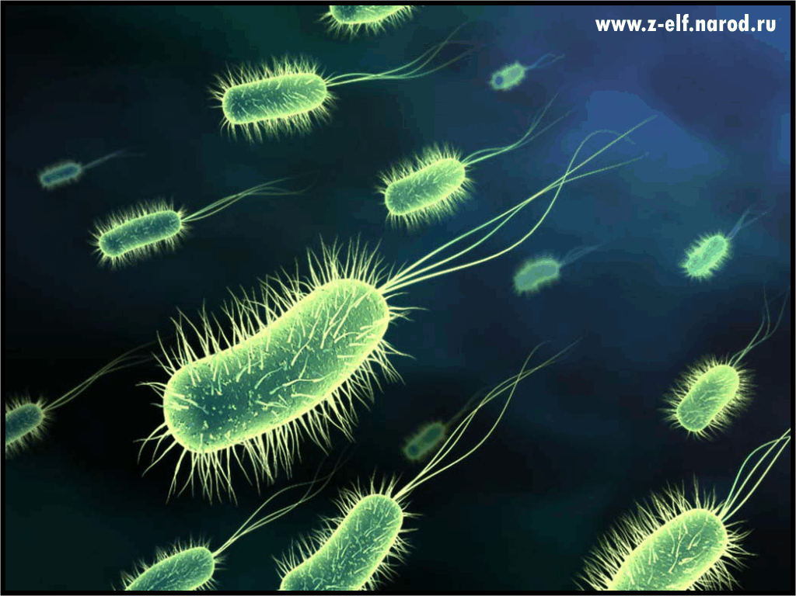
Різновиди
Організми поділяють на автотрофні та гетеротрофні - в залежності від того, яке джерело вуглецю вони використовують: неорганічне з'єднання (діоксид вуглецю) або різноманітні органічні речовини. Таким чином, можна виділити чотири типи харчування. Серед бактерій зустрічаються представники всіх чотирьох типів.

Slide 4
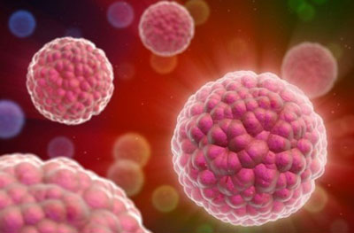
Найбільшу групу утворюють хемогетеротрофні бактерії. Бактерії цього типу отримують енергію з надходять з їжею хімічних сполук. Вони здатні використовувати безліч різних речовин. Серед хемогетеротрофних бактерій можна виділити три основні групи, а саме сапротрофи, мутуалісти і паразити.
Сапротрофи представлені організмами, витягати живильні речовини з мертвого розкладаючогося матеріалу. Для розкладання органічного матеріалу сапротрофи виділяють на нього ферменти. Таким чином, перетравлювання їжі у них відбувається поза організмом. Утворені при цьому розчинні продукти надходять в тіло сапротрофи і там асимілюються. Сапротрофні бактерії і гриби складають групу редуцентів. Їм належить важлива роль у розкладанні органічного матеріалу і повернення елементів у біогеохімічні кругообіги. Вони утворюють гумус з тваринних і рослинних залишків, але при цьому вони здатні і завдавати шкоди, руйнуючи потрібні людині матеріали, особливо харчові продукти.

Slide 5
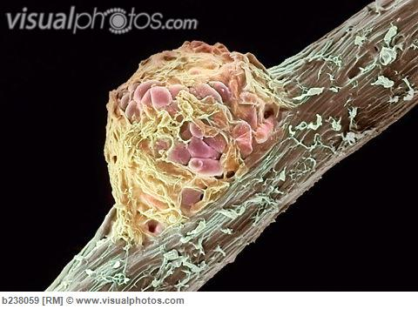
Мутуалізмом (або симбіозом) називають будь-яку форму тісномого взаємозв'язку між двома живими організмами, вигідною для обох партнерів. Прикладом бактеріального мутуалізму може служити Rhizobium - бактерія, здатна фіксувати азот і живе в кореневих бульбочках бобових рослин, наприклад гороху і конюшини, або Escherichia coli, що мешкає в кишечнику людини і, ймовірно, що поставляє людині вітаміни групи В і К.

Slide 6
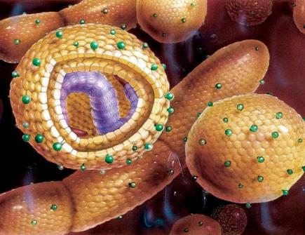
Паразитом називають будь-який організм, який живе всередині тіла або на тілі іншого організму (хазяїна), від якого він отримує їжу і, як правило, притулок. Господарями можуть служити представники самих різних видів, причому паразити завдають відчутної шкоди своїм господарям. Паразити, які викликають хвороби, називають патогенами. Одні паразити, звані об. штатними, можуть жити і рости тільки в живих клітинах. Інші, звані факультативними, заражають господаря, викликають його загибель і потім живуть на його рештках як сапротрофи. Паразити відрізняються надзвичайною розбірливістю в їжі, оскільки вони потребують «допоміжні фактори росту», які не здатні синтезувати самі, але можуть отримувати тільки від своїх господарів.

Slide 7
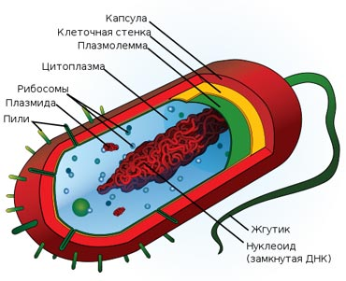
Будова
Розміри клітин прокаріотів становлять кілька мікрометрів, тому побачити їх можна тільки за допомогою мікроскопа. Клітини прокаріотів мають характерну будову. Цитоплазма прокаріотів відмежована від зовнішнього середовища мембраною. Але клітини позбавлені ядерної оболонки, а носієм спадкової інформації є одна молекула ДНК. Тому робота генів регулюється через метаболічні сполуки. Особливістю прокаріотів є те, що ці організми здатні обмінюватися генами безпосередньо між собою або з допомогою вірусів-бактеріофагів. Одна велика кільцева молекула ДНК, що містить геном прокаріотів, розташована приблизно в центральній частині клітини.

Slide 8
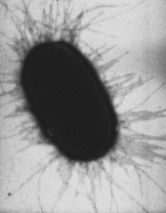
Прокаріоти не мають мітохондрій, але у них присутні в структурі джгутики для пересування, плазміди, газові вакуолі. Тільки у ціанобактерій в цитоплазмі є особливі структури - хлоропласти, в яких відбувається фотосинтез. Форма клітин прокаріотів різноманітна. Вони можуть мати вигляд прямих або вигнутих паличок, кульок. У більшості випадків у природних умовах клітини прокаріотів зібрані в групи і утворюють колонії, схожі на грона, нитки, тощо. Бактерії можуть бути нерухомі або рухатися за допомогою джгутиків.

Slide 9
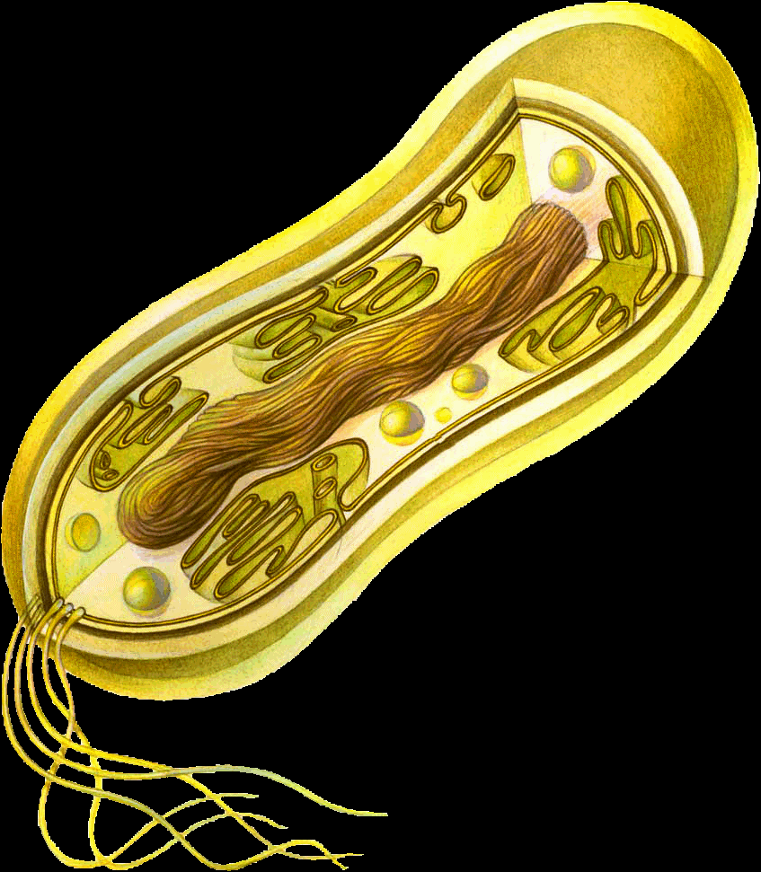
Щось?
При розмноженні прокаріотів відбувається розподіл клітини навпіл, іноді брунькування. Прокаріоти розмножуються з величезною швидкістю. Так, при сприятливих умовах їх клітини діляться кожні 20-30 хвилин. Тому вони здатні швидко збільшувати свою чисельність за короткий проміжок часу. При несприятливих умовах на поверхні бактеріальної клітини утворюється щільна багатошарова оболонка. Усі життєві процеси припиняються в клітці, вона не ділиться. Так формується спора. У вигляді спори прокаріотична клітина може жити тривалий час, вона витримує дію високих чи низьких температур, посуху. При сприятливих умовах оболонка спори руйнується, і процеси життєдіяльності в клітині поновлюються.

Slide 10
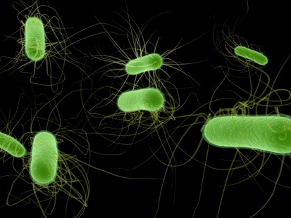
Бактерії-прокаріоти поширені всюди. Вони розселяються на поверхні або усередині інших організмів (людей, тварин, рослин), у великій кількості зустрічаються в грунті, прісних і солоних водоймах. Наприклад, всього лише один грам грунту містить мільйон клітин бактерій. Величезна кількість їх міститься в одиниці об'єму води або атмосферного повітря.

Slide 11
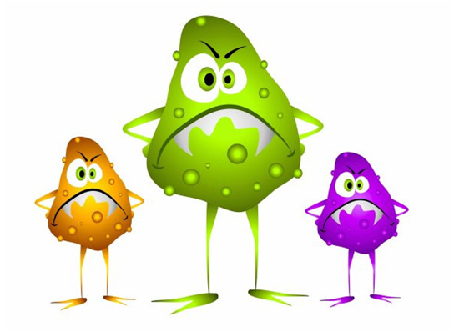
Дякуємо за увагу!
Готували:
Макаренко Галина
та
Утвенко Діана
Керівник:
Махліна Тетяна Віталіївна

